Slide 1
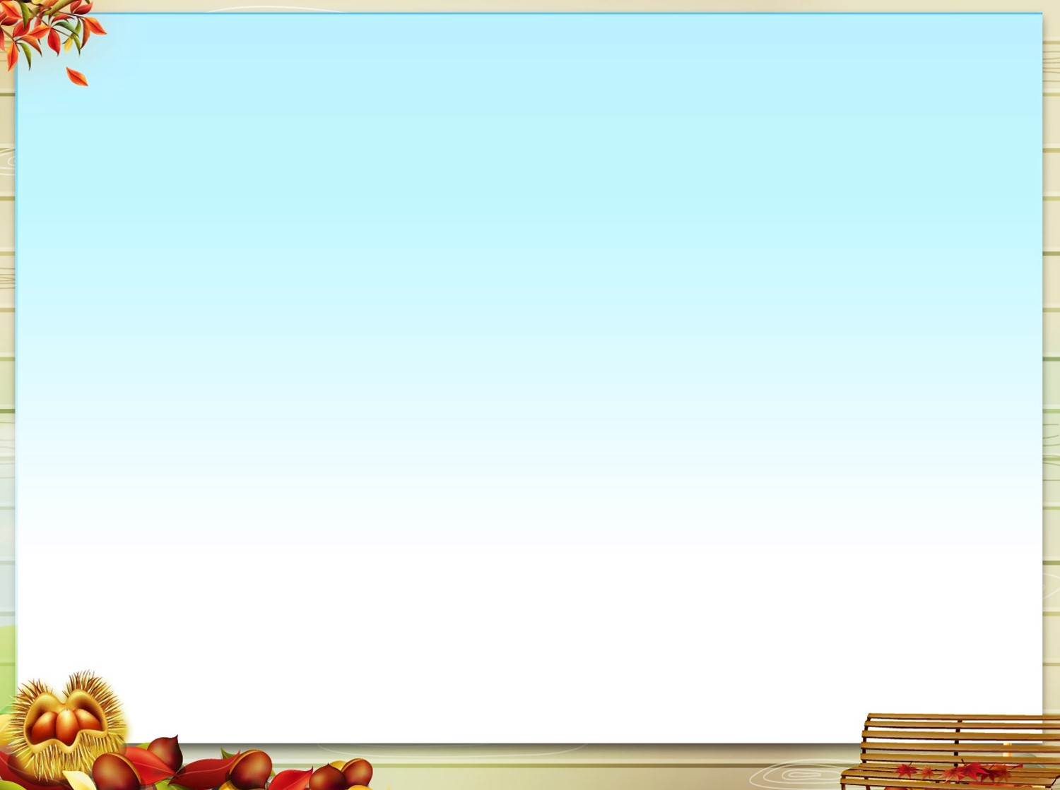
小儿推拿讲座
武汉东湖新技术开发区九峰街中心城社区卫生服务中心

Slide 2

推拿四大特点
1.疗效确切
2.简便易行
3.毒副作用小
4.易被患儿和家长接受

Slide 3
一.小儿特殊的生理病理
1.抵抗力差，容易发病
2.传变较快，容易康复

Slide 4
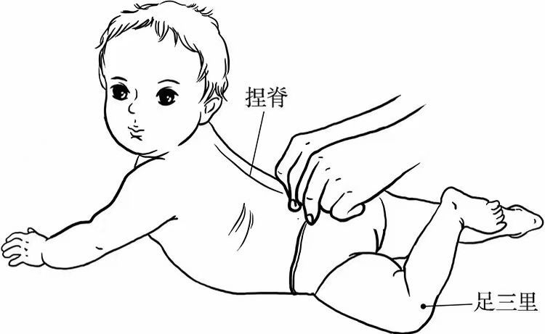
二.小儿推拿要求：
轻快平和，平稳着实

Slide 5
三.小儿常用的手法：
√ 按法
√ 揉法
√ 推法
√ 摩法
√ 捏法
特有手法：√ 运法
√ 捏脊
√ 捣法

Slide 6
四.小儿推拿常用部位及穴位
（1）头面部
（2）胸腹部
（3）腰背部
（4）上下肢部

Slide 7
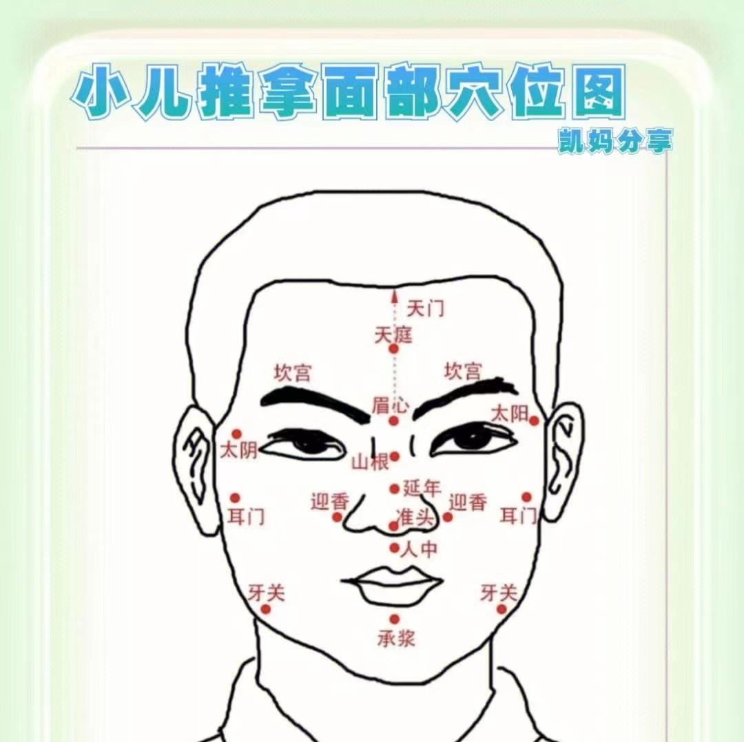

Slide 8
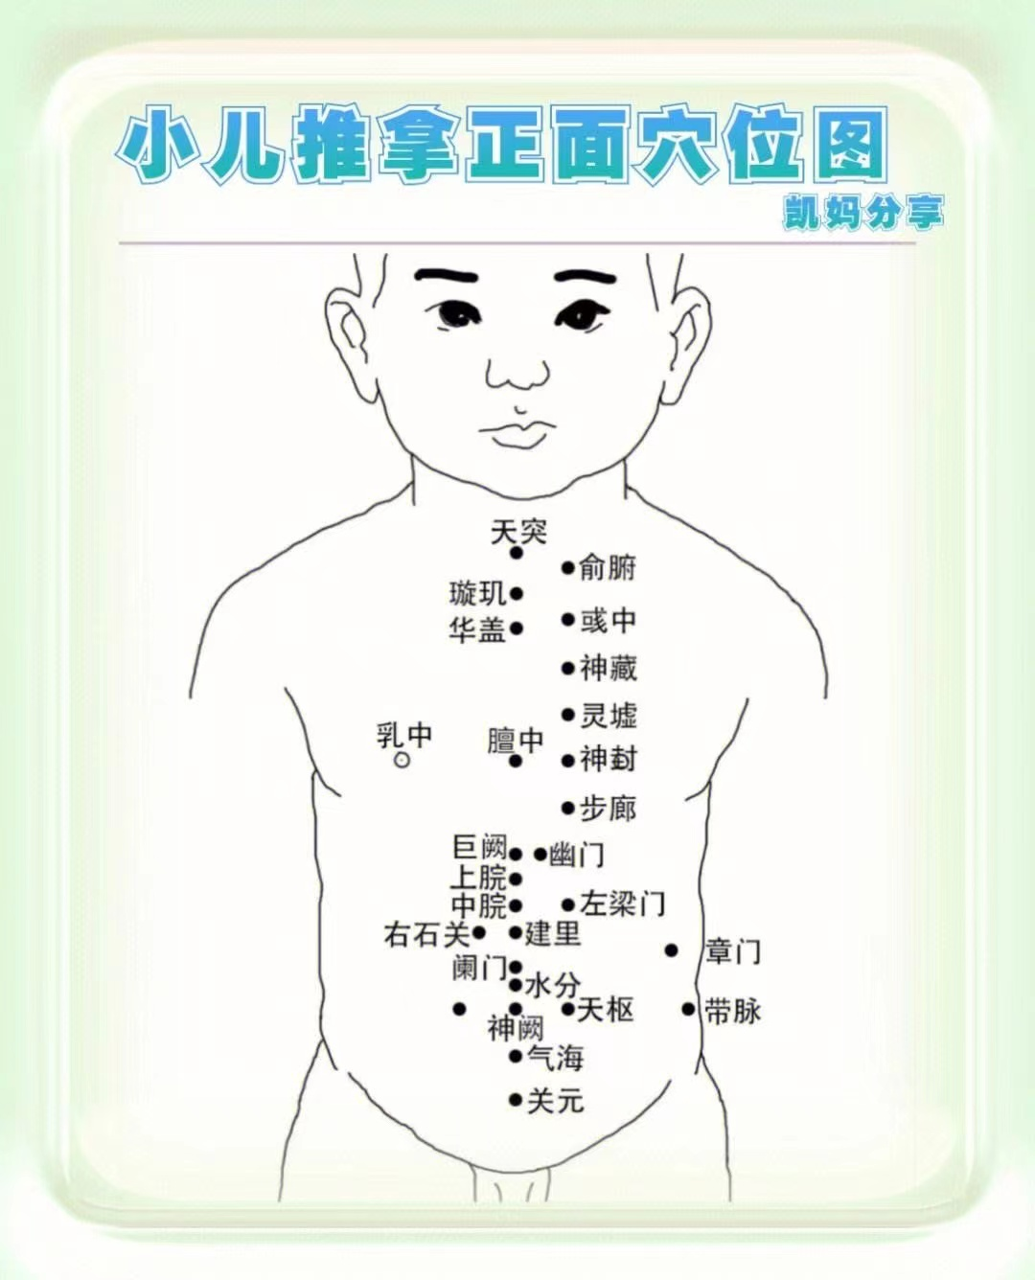

Slide 9
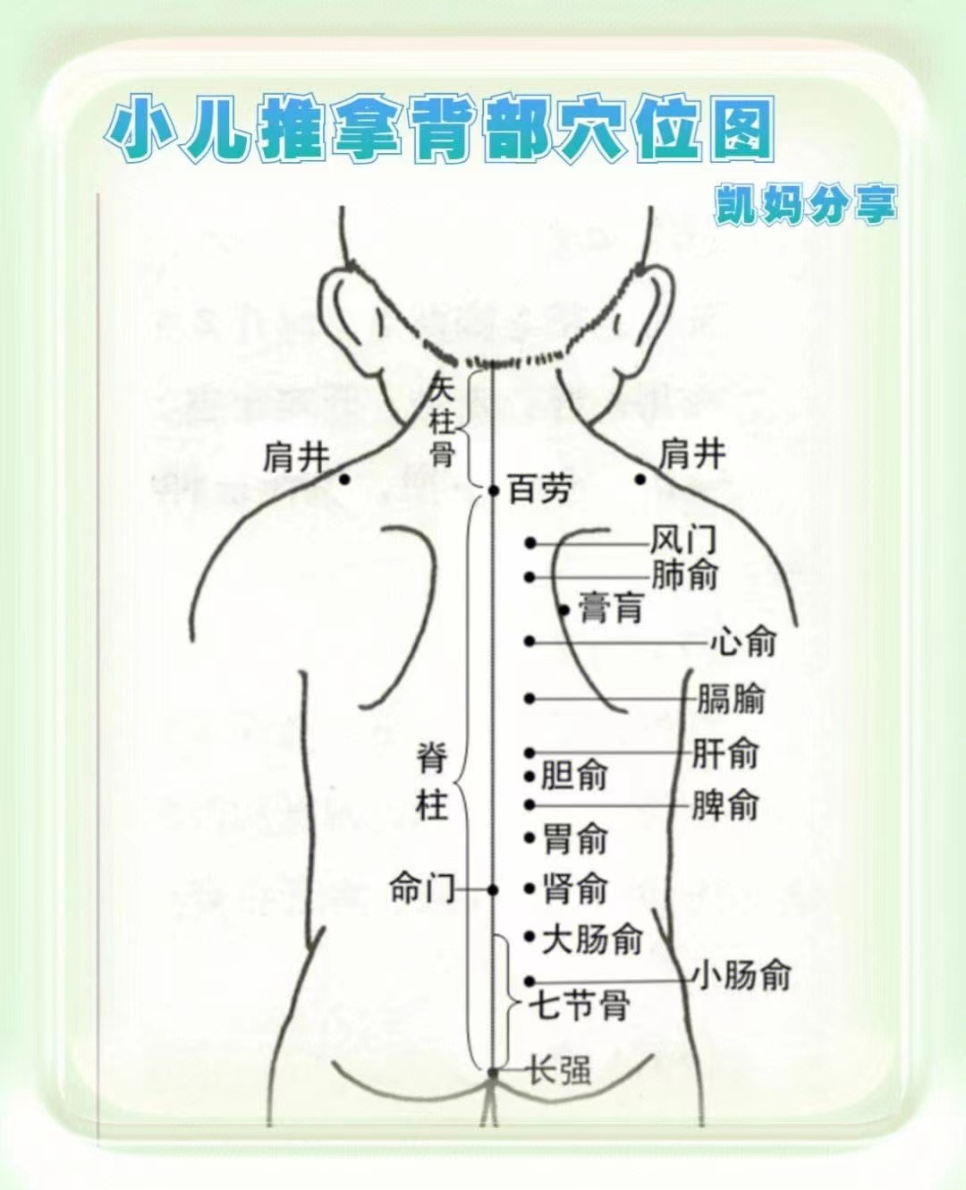

Slide 10
五.小儿推拿常用适应症
1.食积：揉板门，顺摩腹，清胃经
2.食欲不振：补脾经，揉足三里
3.发热：清天河水
4.体虚易感冒：捏脊
5.鼻炎：按揉迎香
6.咳喘：内八卦（顺逆）

Slide 11
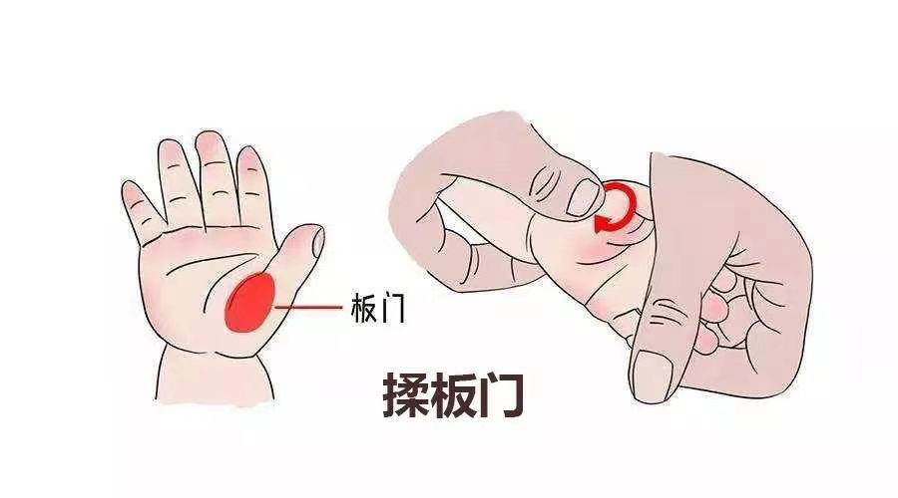
1.1板门的准确位置：手掌大鱼际平面，运用手法：正确手法有揉板门、板门推向横纹和横纹推向板门之分。术者以一手持小儿手部以固定，另一手拇指端揉小儿大鱼际平面，称揉板门或运板门。用推法自指根推向腕横纹，频率100-200次。

Slide 12
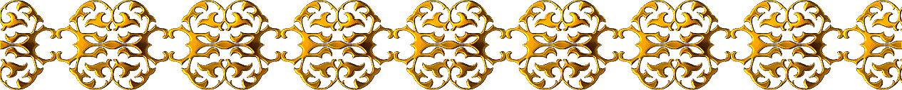
2.1足三里的定位：小儿四指（食指、中指、无名指、小指）并拢，从髌骨下缘横放（即四横指的位置），手掌下缘与小腿胫骨外侧一横指相交处，即为足三里。手法一：每天用大拇指或中指按压足三里穴一次，每次每穴按压5-10分钟，每分钟按压15-20次，注意每次按压要使足三里穴有针刺一样的酸胀、发热的感觉。
方法二：可用艾条做艾灸，每周艾灸足三里穴1-2次，每次灸15-20分钟，艾灸时应让艾条的温度稍高一点，使局部皮肤发红，艾条缓慢沿足三里穴上下移动，以不烧伤局部皮肤为度。

Slide 13
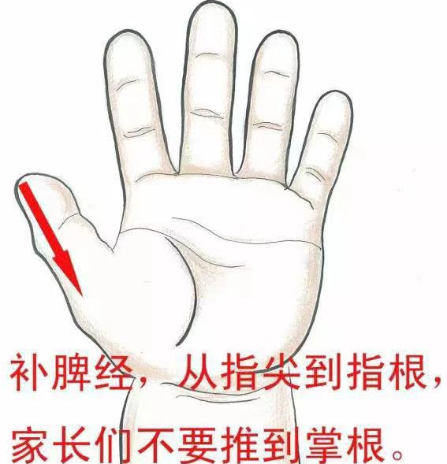
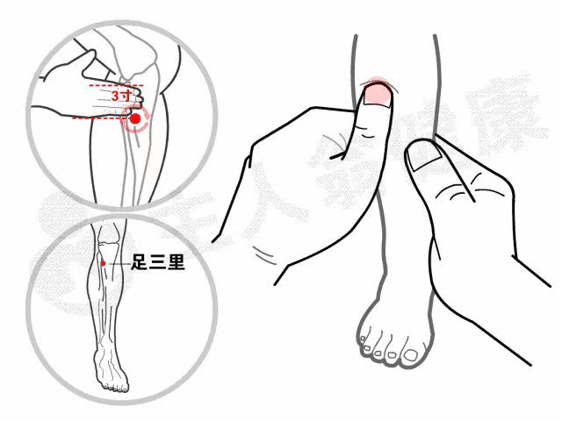
2.2补脾经： 按揉足三里：

Slide 14
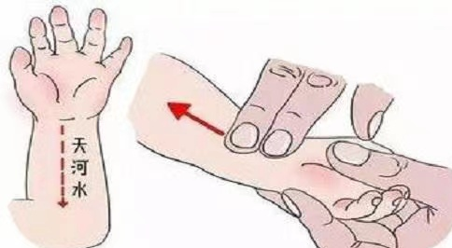
3.1天河水的准确位置图：天河水位于前臂掌侧中央，腕横纹中点（总筋或称大陵穴）至肘横纹中点（洪池或称曲泽穴）呈一直线上。
3.2天河水手法：采用推法，施术者用食指，中指两指并拢，用指腹从腕横纹推至肘横纹称清天河水，假若从内劳宫向上推至肘横纹称大推天河水，反之称取天河水。

Slide 15
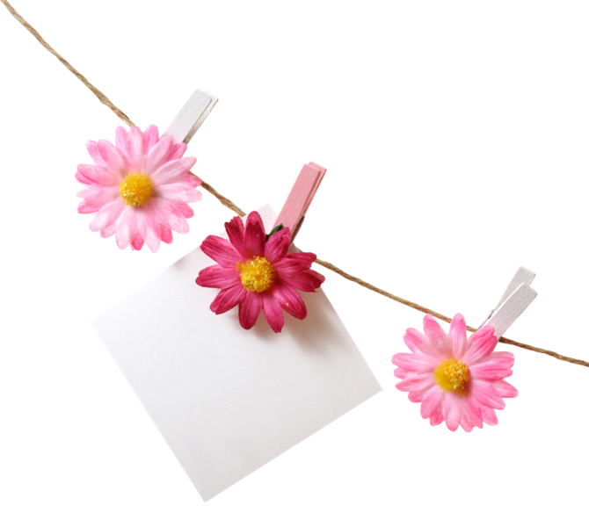
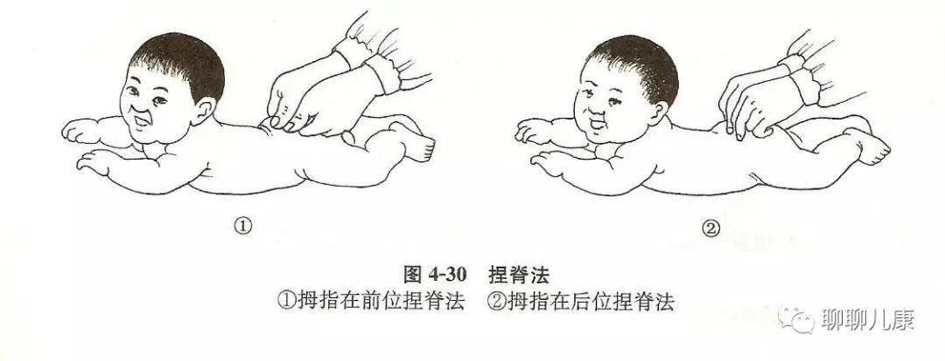
4.1捏脊：

Slide 16
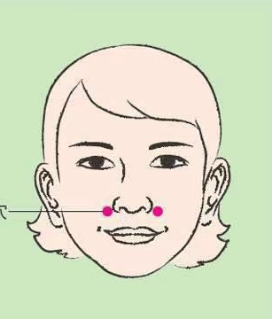
5.1迎香穴定位：位于面部，鼻翼旁开约一厘米皱纹中，在鼻翼两旁有一个凹陷点。手法：小儿仰躺于床上，按摩师将掌根置于头颅两侧或太阳穴附近，再用中指指腹按在迎香穴上，其余4指则向手心方向弯曲，中指按住穴位后微微向上提拉，以此穴为半径做圆，按压5分钟-10分钟较好。

Slide 17
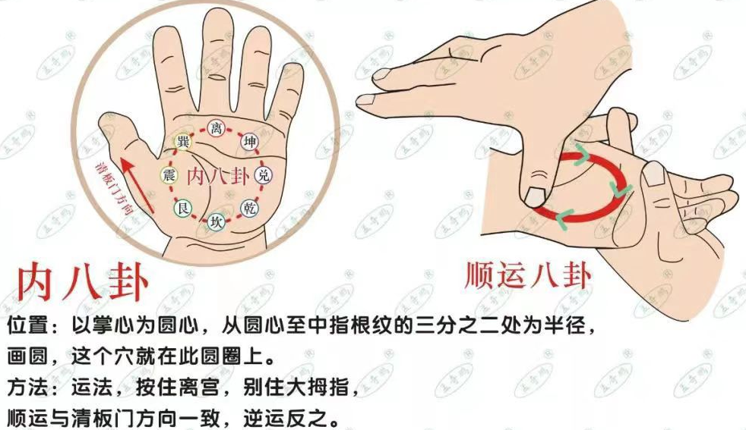
6.八卦：手掌面，以掌心(劳宫穴)为圆心，以圆心至中指根横纹内2/3和外1/3交界点为半径，画一圆，八卦穴即在此圆上。
顺运治寒，开胸膈，和五脏；逆运治热，降胃气，消宿食。

Slide 18
六.小儿推拿注意事项：
1.推拿的环境应在无风和强光、少噪音的室内。
2.适用年龄。
3.在宝宝情绪良好时候推拿，如果宝宝饥饿或哭闹，家长要调整宝宝的状态，耐心安抚，等宝宝情绪稳定后，再推拿。
4.推拿者手部保持清洁和温暖，推拿前用洗手液清洗手部，手上不能戴饰品，指甲修剪平整干净。
5.推拿操作顺序，是从远心端到近心端。
6.推拿时候使用爽身粉等介质，避免损伤患儿皮肤。

Slide 19


时间总会过去的，让时间流走你的烦恼吧！
孤独并不可怕，每个人都是孤独的，可怕的是害怕孤独。
一份耕耘，份收获，努力越大，收获越多。
我确实相信：在我们的教育中，往往只是为着实用和实际的目的，过分强调单纯智育的态度，已经直接导致对伦理教育的损害。——爱因斯坦
要用你的梦想引领你的一生，要用感恩真诚助人圆梦的心态引领你的一生，要用执著无惧乐观的态度来引领你的人生。
无所求则无所获。
学校里的考场上可以有59分，人生的考场上决不允许不及格。
勤学和知识是一对最美的情人。 如果知识不是每天在增加，就会不断地减少。
当你能飞的时候就不要放弃飞。
别太注重自己和他人的长相，能力没写在脸上。如果你不是靠脸吃饭，关注长相有个屁用！
任何为失败找借口的人虽然他的心灵上得到了安慰，但是他将永远的拥有失败。
工欲善其事，必先利其器。——《论语·卫灵公》
谢谢聆听！

